Slide 1

Trường Đại học Công nghệp Hà Nội
Khoa Điện tử
Đồ án chuyên ngành
Kĩ thuật máy tính
Lớp ưu tiên:20231FE6071002
GVHD: thầy Phạm Văn Chiến

Slide 2



Vũ Duy Mạnh (Nhóm trưởng)
Đề tài: Thiết kế mô hình
điểm danh sinh viên bằng vân tay
MSV: 2020603281
Viết chương trình chính.
Thành Viên
Nguyễn Văn Tiến Mạnh
MSV: 2020601515
Thiết kế mạch in.
Nguyễn Hữu Tú
MSV: 2020601956
Viết chương trình giao tiếp module, viết báo cáo.

Slide 3

Trường Đại học Công Nghiệp Hà Nội
Đề tài: Thiết kế mô hình
điểm danh sinh viên bằng vân tay
Nội Dung

Slide 4
Tổng quan đề tài
Nội Dung
Tổng quan
Lý thuyết
Thiết kế mô hình
Đánh giá
Trình bày lý do , mục đích chọn đề tài
Trình bày ngắn gọn cơ sở lý thuyết
Thiết kế sơ đồ khối, lưu đồ thuật toán và viết chương trình
Đánh giá kết quả, đưa ra nhận xét

Slide 5
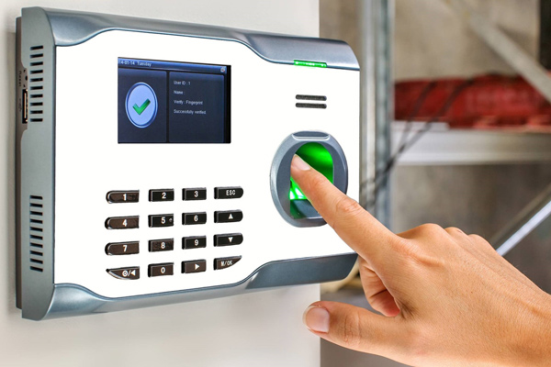
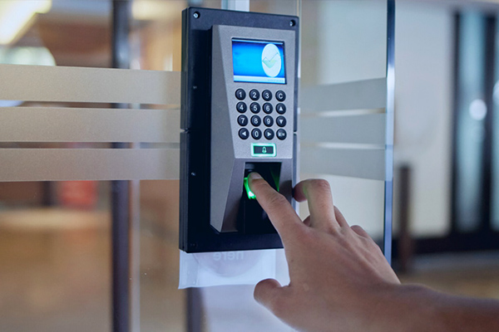
Tổng quan đề tài
Nhóm quyết định chọn đề tài "Thiết kế mô hình điểm danh sinh viên" để giải quyết nhu cầu quản lý nhân sự đa dạng.
Hệ thống điểm danh bằng vân tay
Hệ thống điểm danh bằng vân tay là một giải pháp hiệu quả cho quản lý thời gian làm việc và kiểm soát truy cập trong doanh nghiệp.
Sử dụng công nghệ sinh trắc học, hệ thống này cho phép nhân viên điểm danh bằng cách đơn giản đưa vân tay lên cảm biến, tăng cường tính chính xác và tính tiện lợi.
Trong đó, hình thức điểm danh bằng quét vân tay được ưu tiên lựa chọn do tính chuyên nghiệp, chính xác và thuận tiện.
Mô hình này sử dụng chip module ESP8266 để thực hiện các thao tác và đưa thông tin người dùng và giờ ra vào lên server nội bộ, tạo điều kiện cho quản lý từ xa

Slide 6
Tổng quan đề tài
Module Wifi ESP8266
Nhóm quyết định chọn đề tài "Thiết kế mô hình điểm danh sinh viên" để giải quyết nhu cầu quản lý nhân sự đa dạng.
Cơ sở lý thuyết
Trong đó, hình thức điểm danh bằng quét vân tay được ưu tiên lựa chọn do tính chuyên nghiệp, chính xác và thuận tiện.
Mô hình này sử dụng chip module ESP8266 để thực hiện các thao tác và đưa thông tin người dùng và giờ ra vào lên server nội bộ, tạo điều kiện cho quản lý từ xa
Module cảm biến vân tay AS608

Slide 7
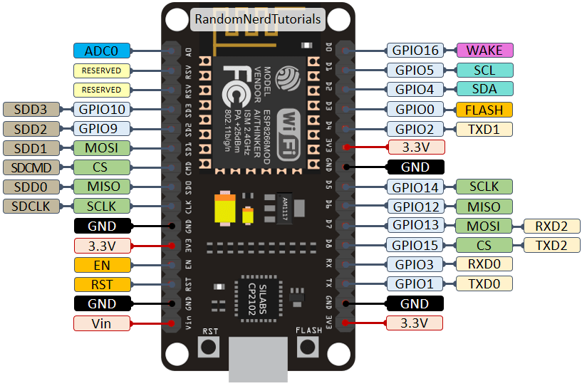
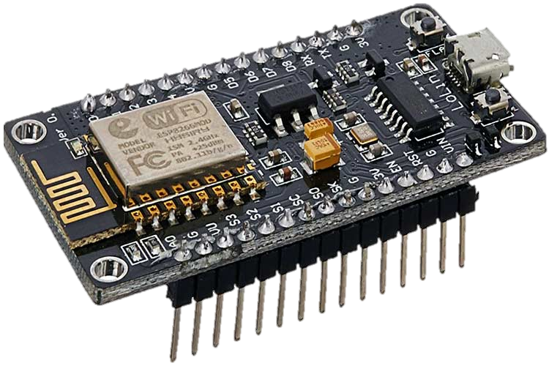
Giới thiệu
ESP8266 là một mạch vi điều khiển có thể giúp chúng ta điều khiển các thiết bị điện tử. Điều đặc biệt của nó, đó là sự kết hợp của module Wifi tích hợp sẵn bên trong con vi điều khiển chính
Module ESP8266
Module Wifi ESP8266
Cơ sở lý thuyết
Module cảm biến vân tay AS608

Slide 8
Module ESP8266
Giới thiệu
ESP8266 là một mạch vi điều khiển có thể giúp chúng ta điều khiển các thiết bị điện tử. Điều đặc biệt của nó, đó là sự kết hợp của module Wifi tích hợp sẵn bên trong con vi điều khiển chính

Slide 9
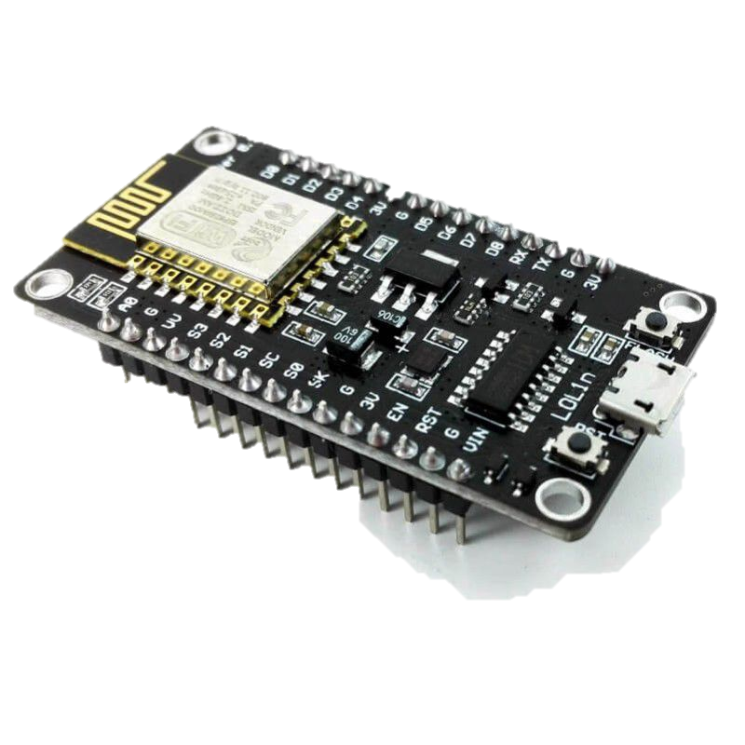
Giới thiệu
ESP8266 là một mạch vi điều khiển có thể giúp chúng ta điều khiển các thiết bị điện tử. Điều đặc biệt của nó, đó là sự kết hợp của module Wifi tích hợp sẵn bên trong con vi điều khiển chính
Module ESP8266
ESP8266 node MCU
ESP8266 NodeMCU là một module phổ biến được sử dụng trong dự án Internet of Things (IoT) và nhúng. Module này kết hợp vi xử lý ESP8266, một vi xử lý WiFi tích hợp, với các phần mạch hỗ trợ và giao diện USB để dễ dàng sử dụng và tích hợp vào các ứng dụng nhúng và IoT

Slide 10
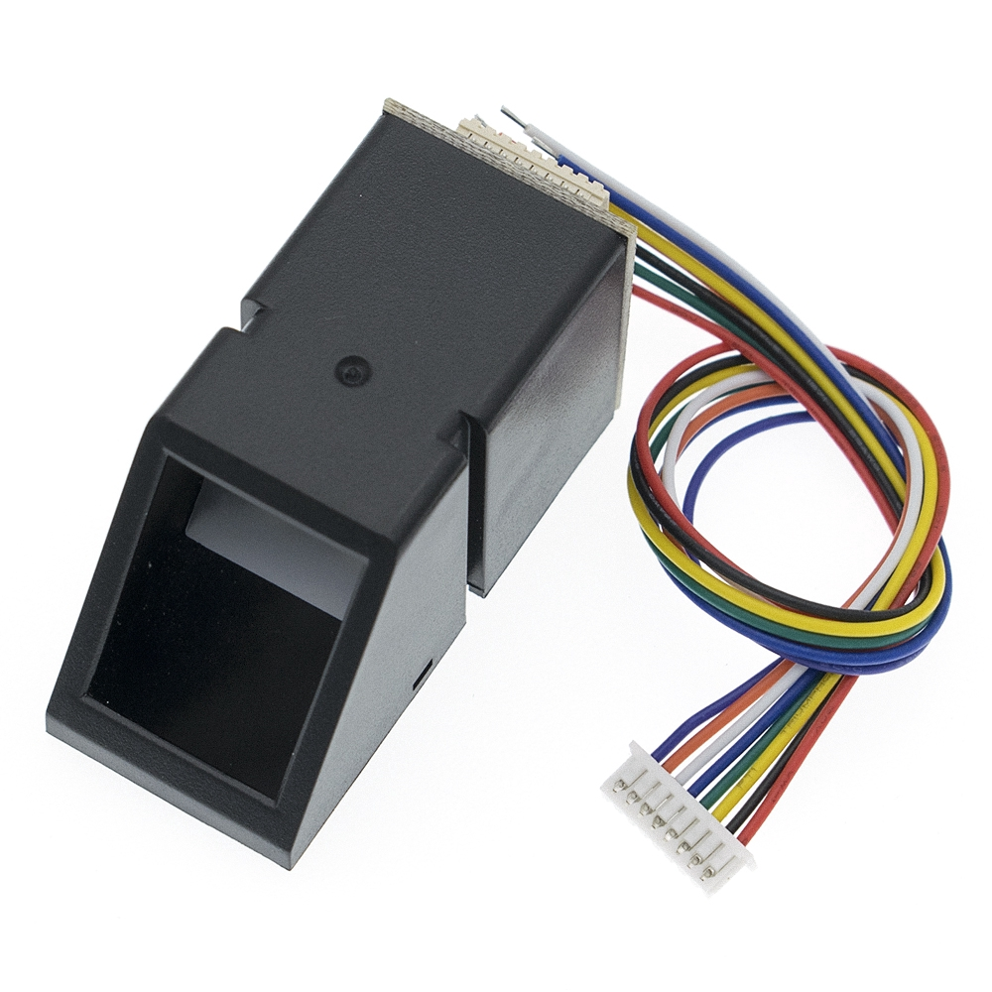
Module cảm biến vân tay AS608
Module nhận dạng vân tay giao tiếp trực tiếp qua giao thức UART có thể kết nối trực tiếp đến vi điều khiển hoặc qua PC adapter Max232/USB-Serial
Người sử dụng có thể lưu trữ dữ liệu vân tay trực tiếp vào module. Module có thể dễ dàng giao tiếp với các loại vi điều khiển chuẩn 3.3V hoặc 5V. Có một con Led xanh được bật sáng nằm sẵn trong ống kính trong suốt quá trình chụp vân tay

Slide 11
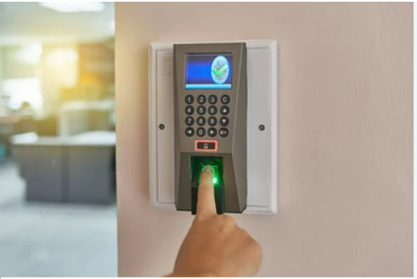
Thiết kế mô hình
Yêu cầu của mô hình
Điểm danh bằng vân tay
Có màn hình hiển thị trạng thái cảm biến
Webserver quản lý dữ liệu

Slide 12
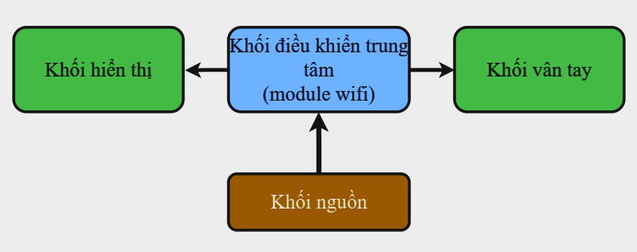
Sơ đồ khối
Khối điều khiển trung tâm
Khối hiển thị
Khối vân tay
Khối nguồn

Slide 13
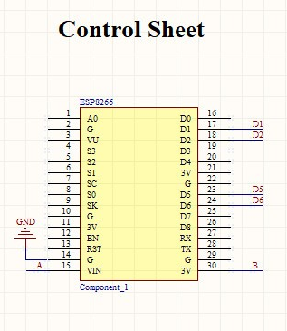
Sơ đồ khối
Khối điều khiển trung tâm
Là bộ não của hệ thống. Khối giao tiếp với toàn bộ các khối của hệ thống để điều khiển thực hiện các yêu cầu của hệ thống đã đặt ra.
Giúp hệ thống kết nối wifi, truyền nhận dữ liệu giữa webserver và hệ thống

Slide 14
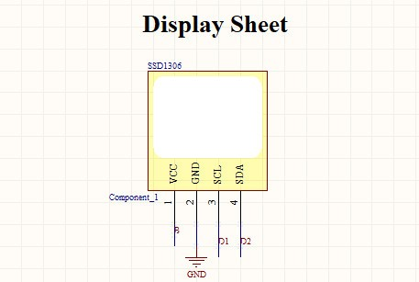
Sơ đồ khối
Khối hiển thị
Hiển thị trạng thái của cảm biến vân tay
Màn hình Oled 0.96-inch giao tiếp I2C cho khả năng hiển thị đẹp, rõ nét vào ban ngày và khả năng tiết kiệm năng lượng tối đa, màn hình sử dụng giao tiếp I2C cho chất lượng đường truyền ổn định và rất dễ giao tiếp chỉ với 2 chân GPIO

Slide 15
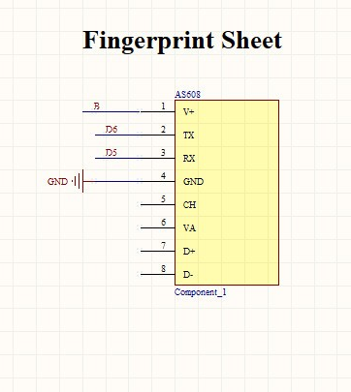
Sơ đồ khối
Khối cảm biến vân tay
Sử dụng 1 cảm biến vân tay. Chức năng chính là tiến hành lấy mẫu vân tay của sinh viên trong lần đầu tiên và tiến hành điểm danh sinh viên trong những lần sau.

Slide 16
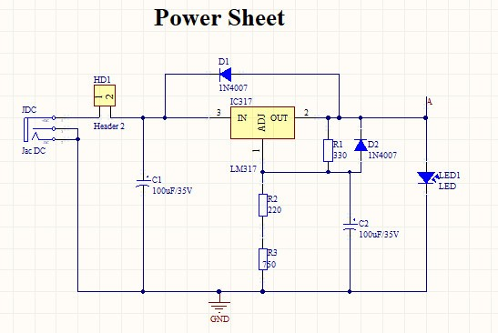
Sơ đồ khối
Khối nguồn
Nhóm đã quyết định dùng adapter chuyển đổi dòng điện từ 12V xuống còn 5V, 1A để cấp cho mạch

Slide 17
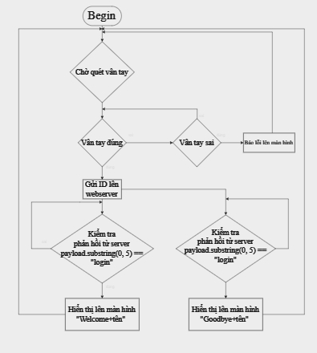
Lưu đồ thuật toán

Slide 18
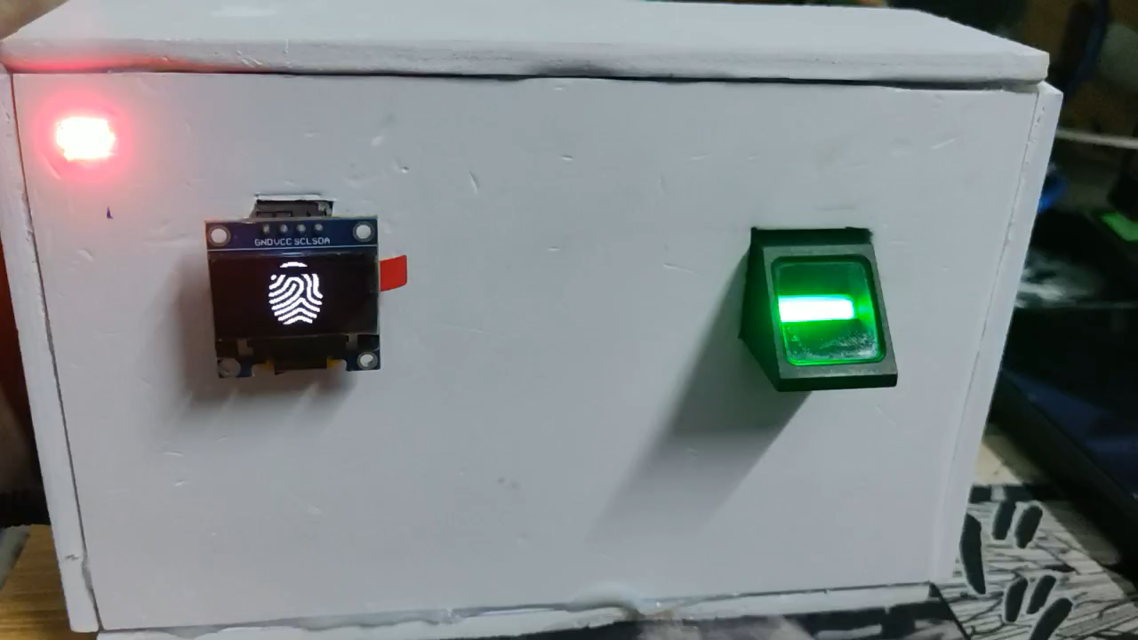
Thực nghiệm kết quả

Slide 19
Đánh giá
Ưu điểm
• Mô hình nhỏ gọn, hoạt động ổn định dễ dàng ứng dụng vào thực tế.
• Xây dựng được một hệ thống cơ sở dữ liệu riêng biệt.
• Mô hình máy điểm danh sau khi hoàn thành đã đạt đầy đủ chức năng cơ bản.
• có thể sẵn sàng quản lý nhân viên khi có yêu cầu.
• Khả năng lưu trữ dữ liệu tùy thuộc vào khả năng lưu trữ của webserver.

Slide 20
Đánh giá
Nhược điểm
Mặt quét của cảm biến chưa ổn định
Giao diện thiết kế chưa bắt mắt, chưa giống với một sản phẩm ứng dụng thực tế.
Đóng gói mô hình chưa giống với một sản phẩm chuyên nghiệp.
Số lượng vân tay có giới hạn.

Slide 21
Thanks For Watching!

